Slide 1

Visual Profiler分析多内核执行
CUDA

Slide 2
Visual Profiler分析多内核执行
设置
可视化分析

Slide 3
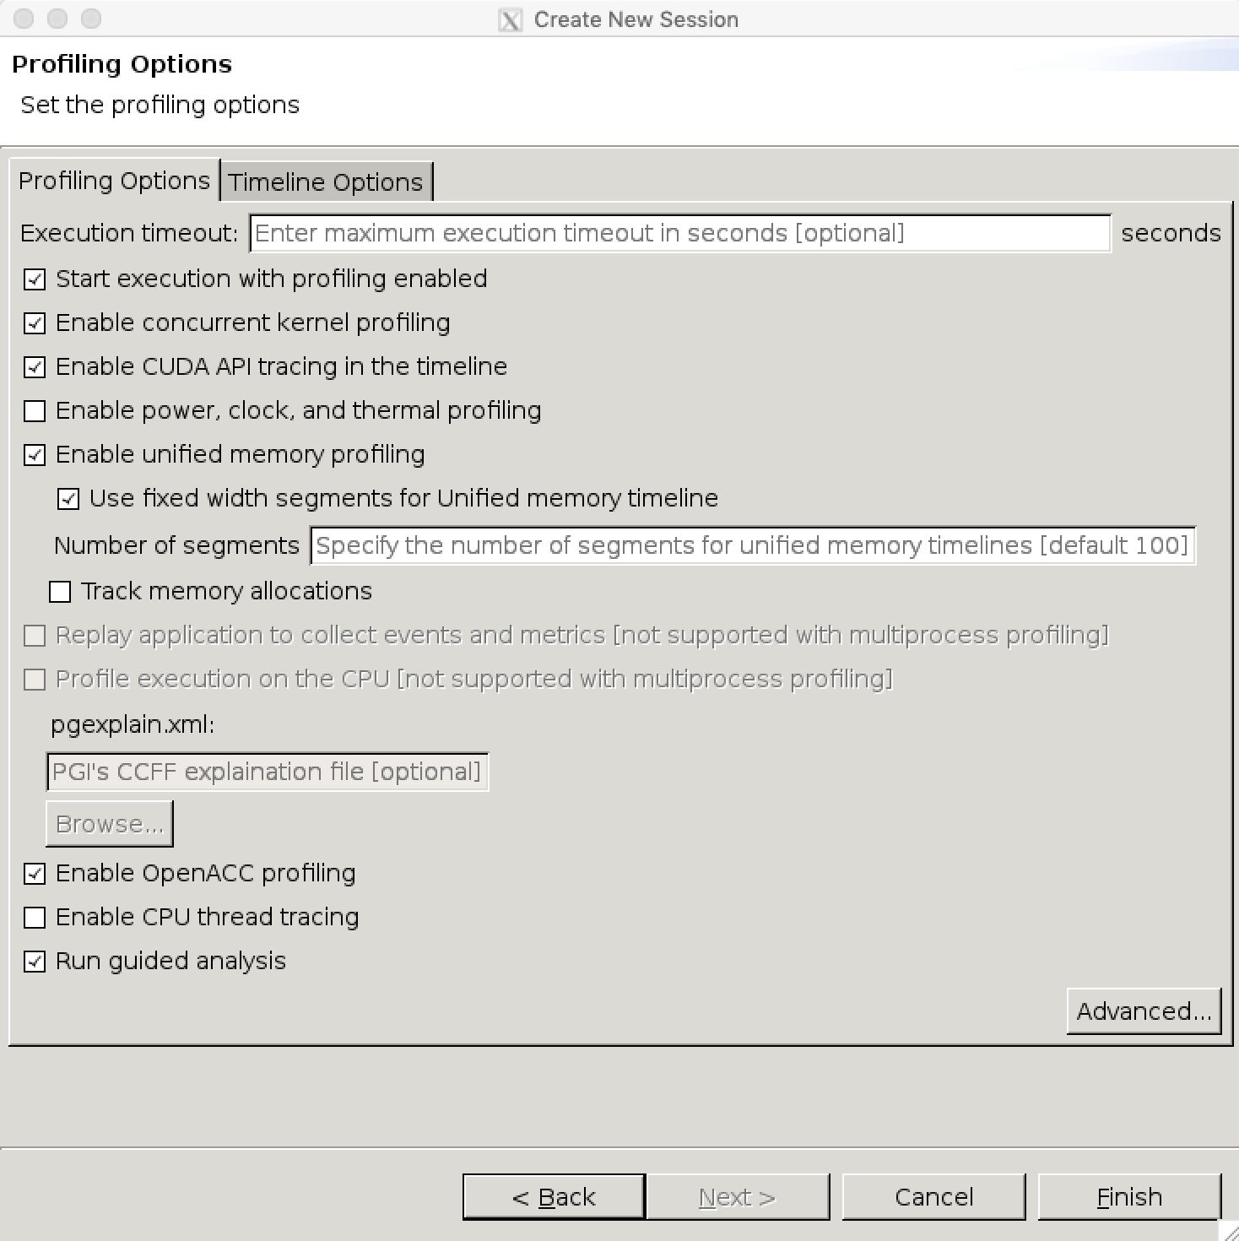
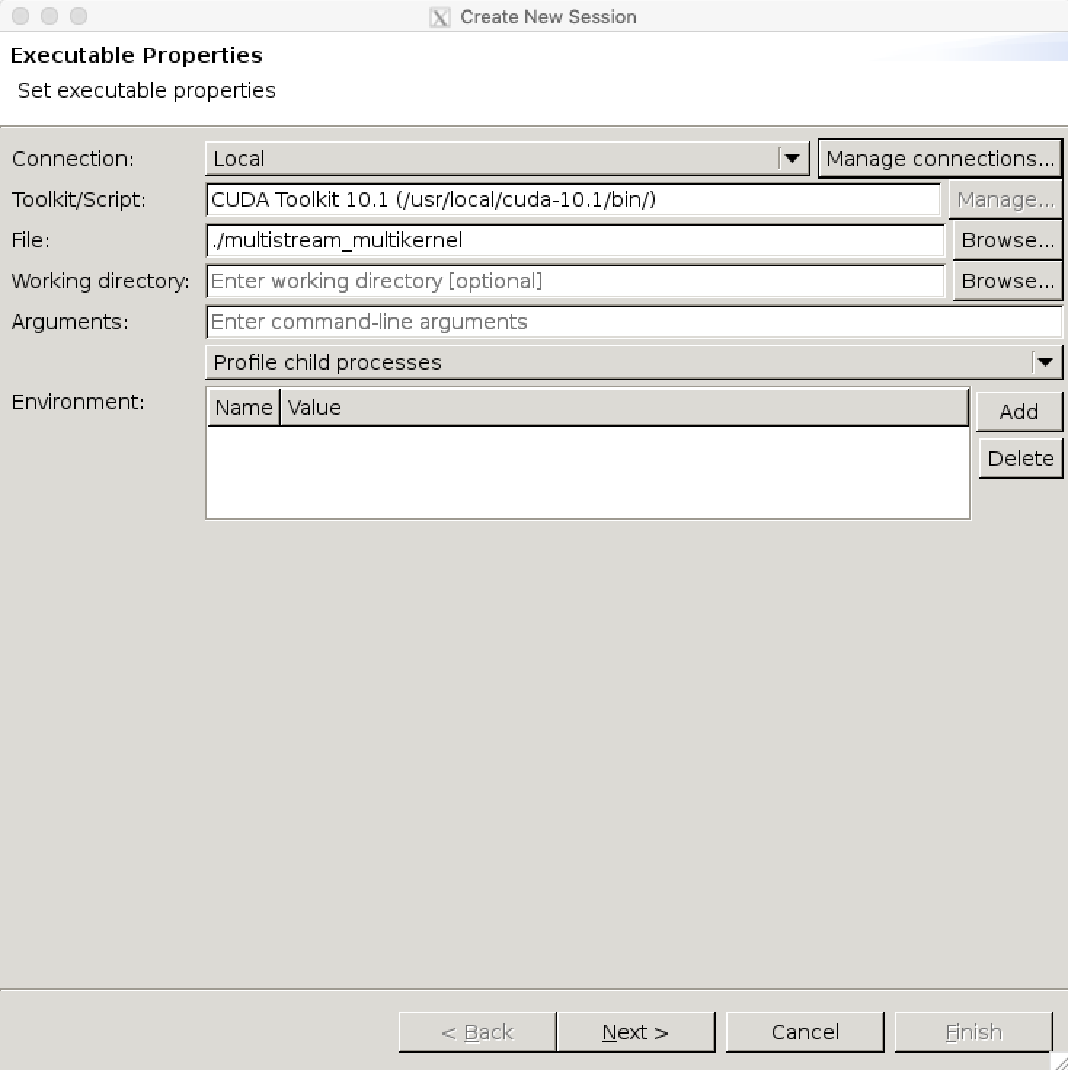
设置
启动分析 sudo /usr/local/cuda-10.1/bin/nvvp program_name

Slide 4
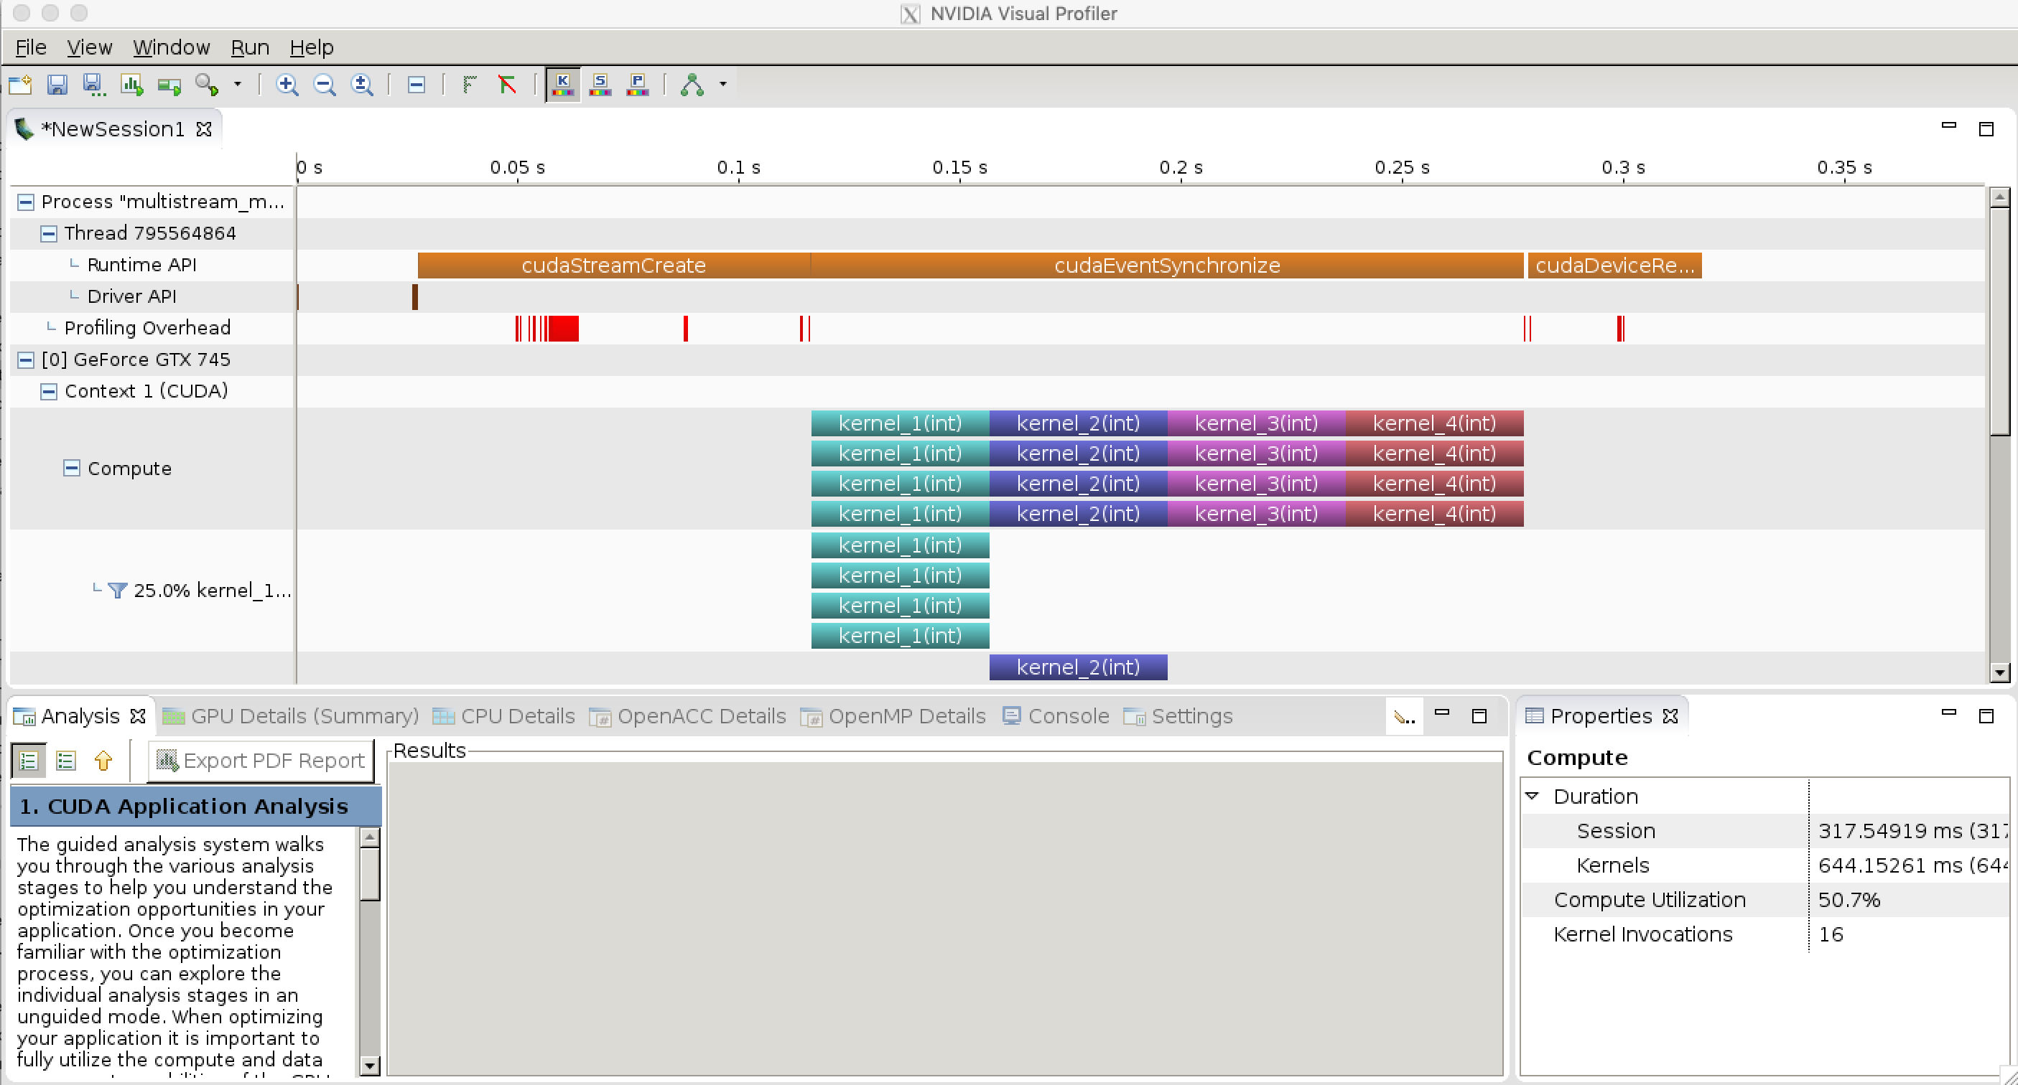
可视化分析

Slide 5

微信公众号
公司官网

